Slide 1
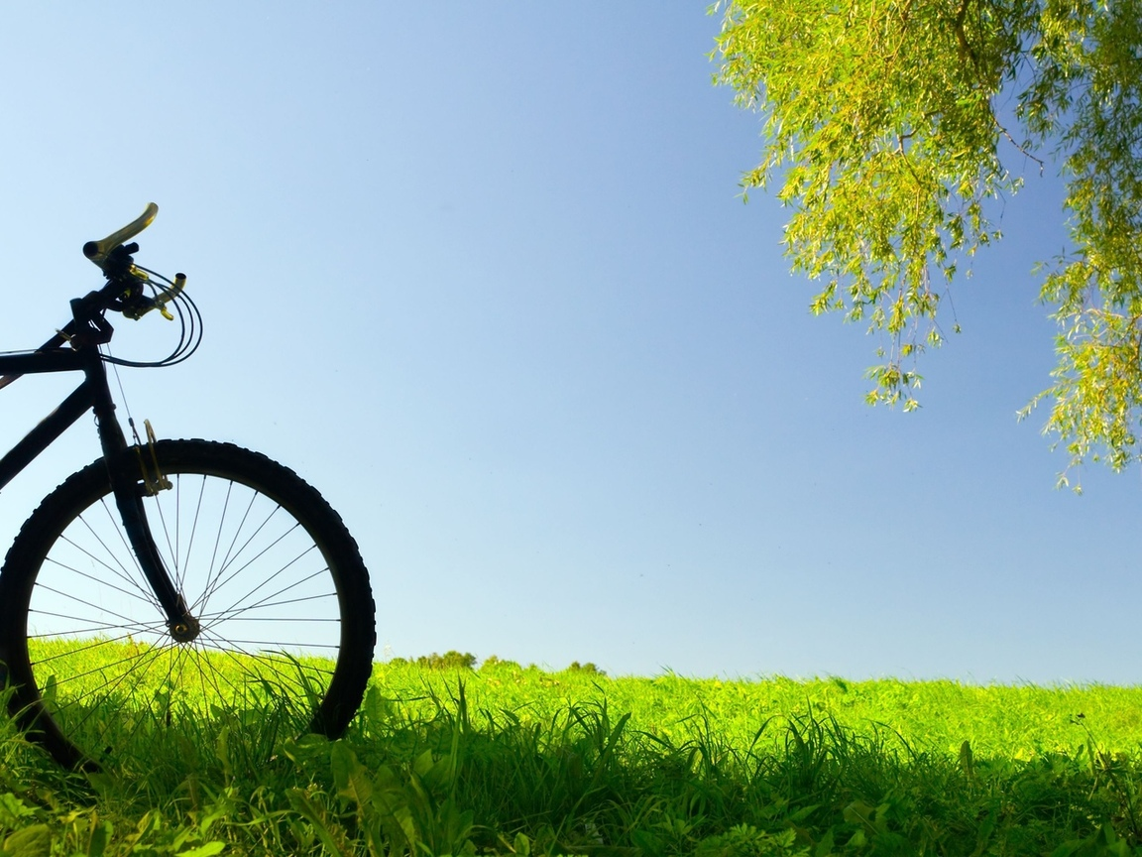
«Правила дорожного движения: требования к движению велосипедов и мопедов»

Slide 2
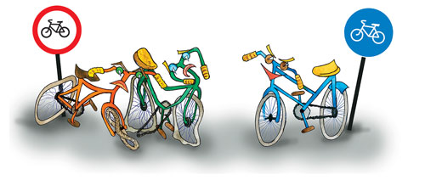

Slide 3
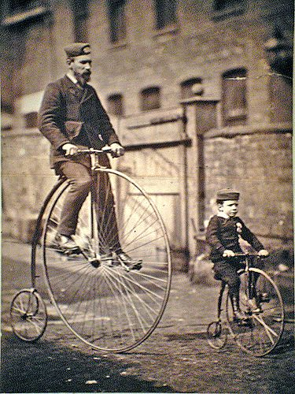
История велосипеда

Slide 4
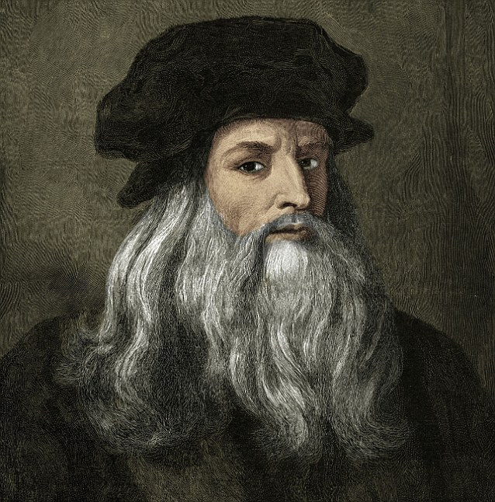

Slide 5
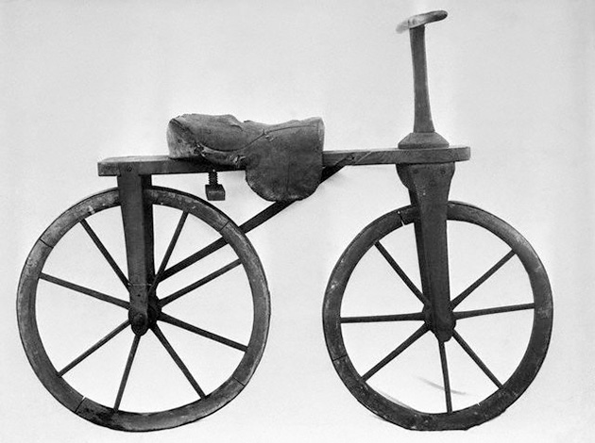

Slide 6
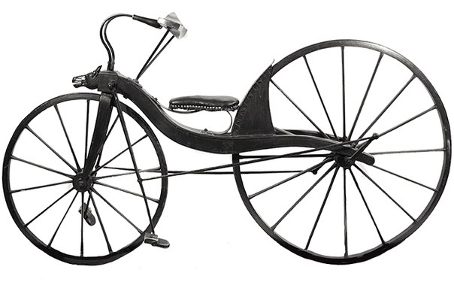

Slide 7
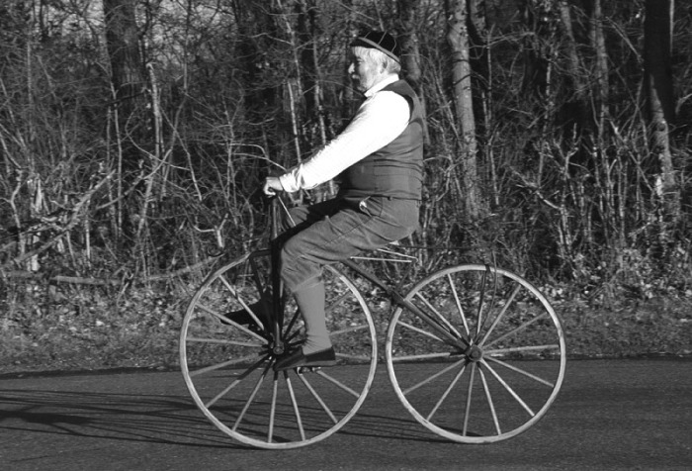

Slide 8
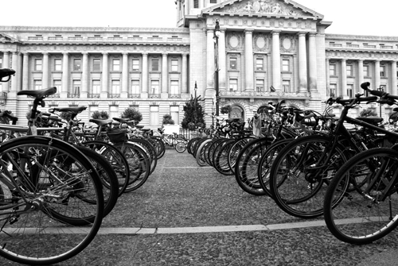

Slide 9
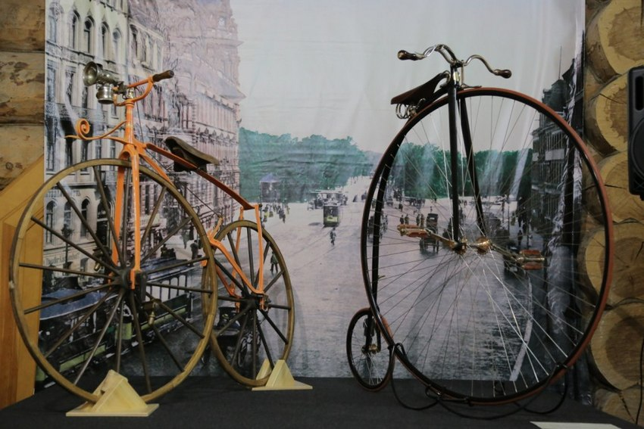

Slide 10
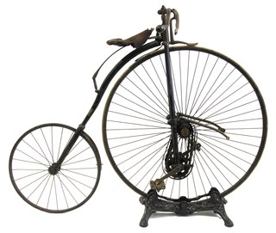
Велосипед "Кенгуру"

Slide 11
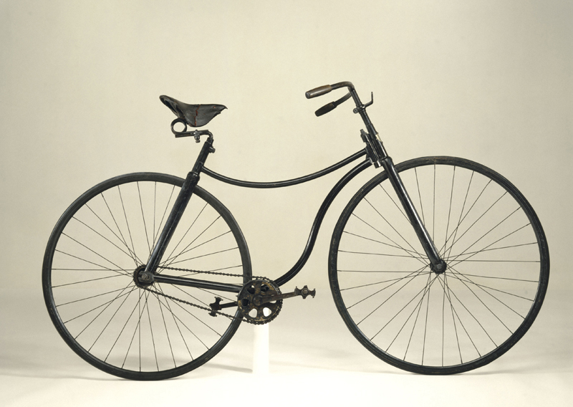
Велосипед типа "safety"

Slide 12
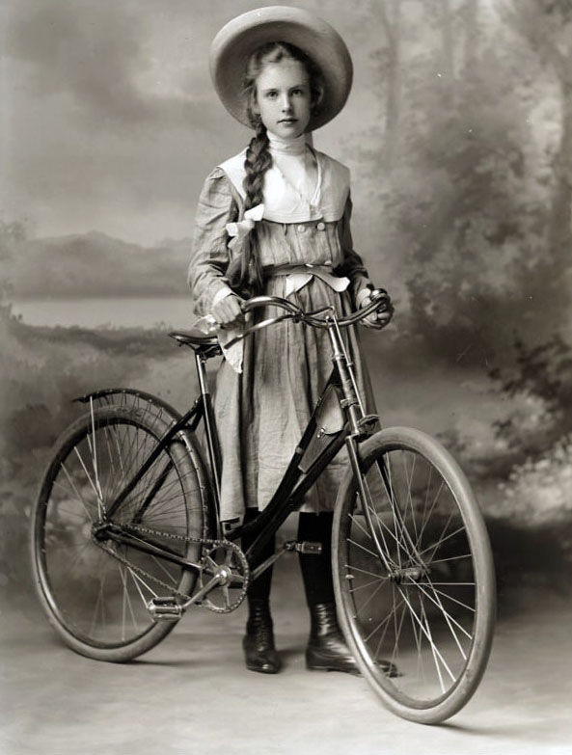

Slide 13
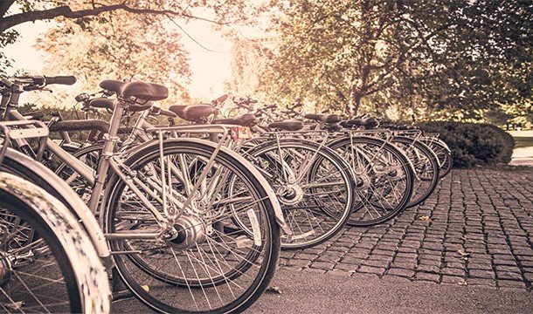

Slide 14
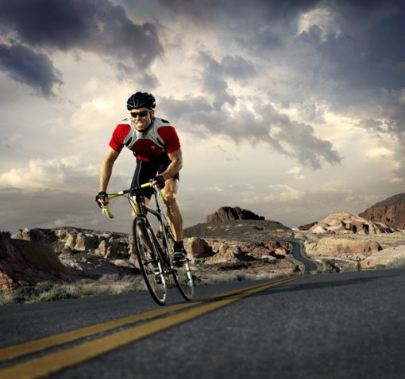

Slide 15
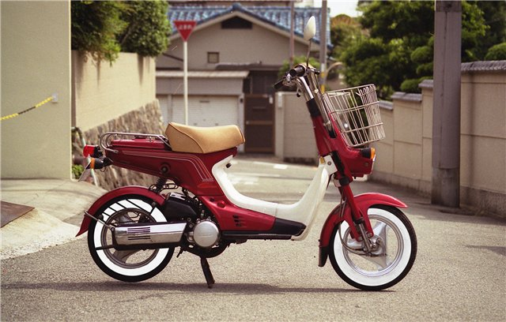
История мопеда

Slide 16
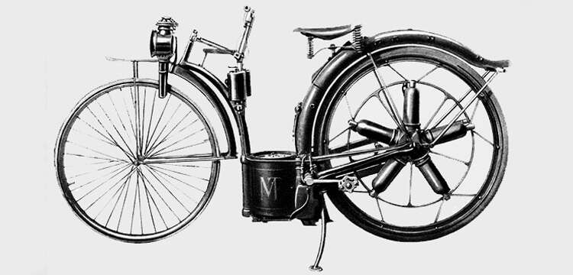

Slide 17
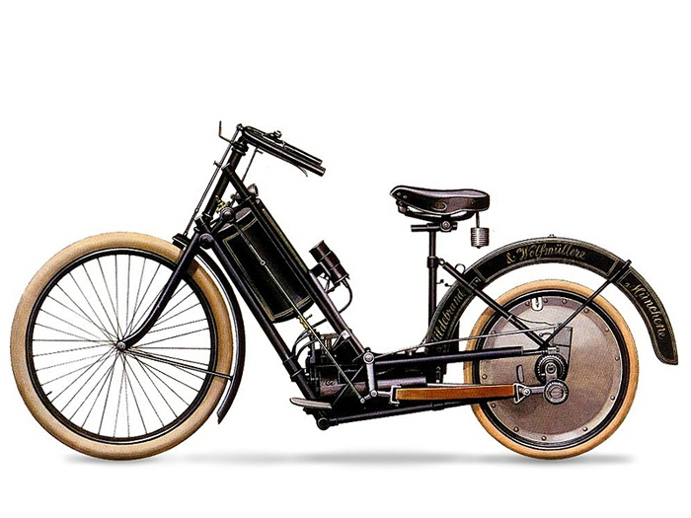

Slide 18
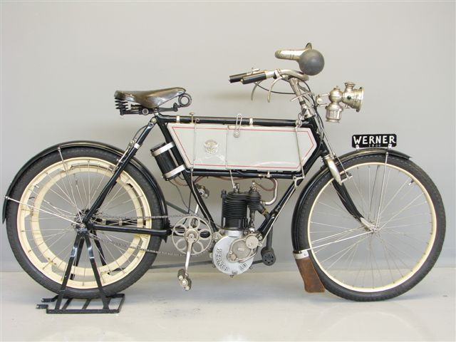

Slide 19
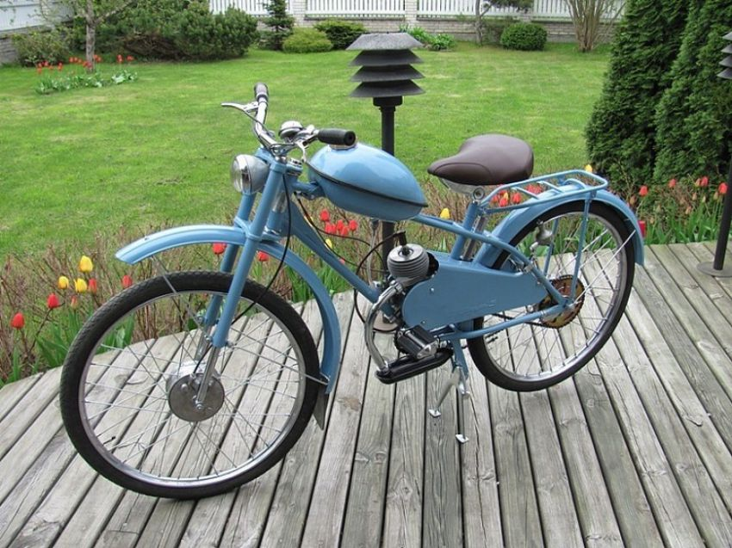

Slide 20
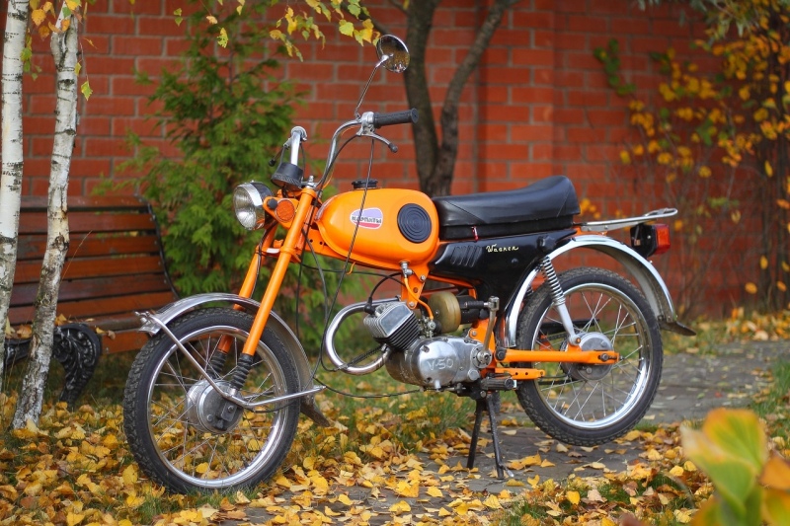

Slide 21
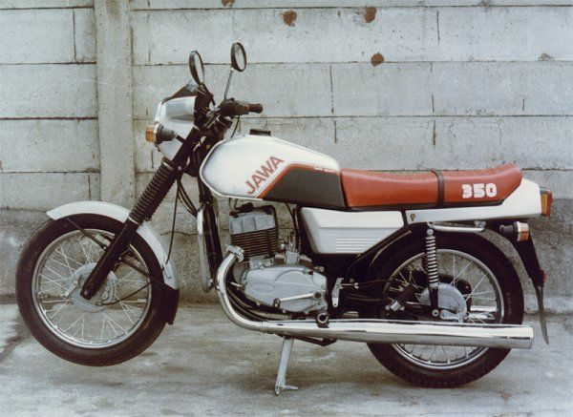

Slide 22
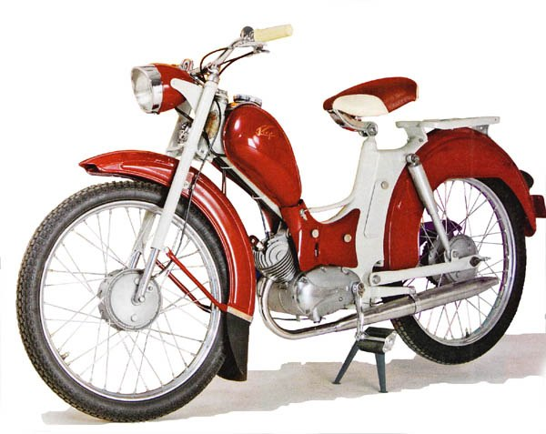

Slide 23
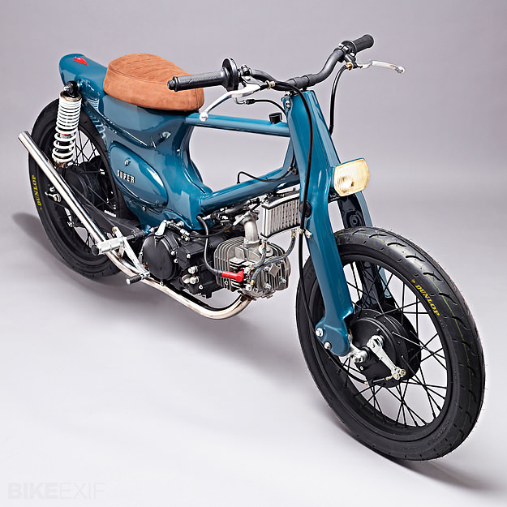

Slide 24

Общие положения
Велосипед — транспортное средство, имеющее два колеса или более и приводимое в движение мускульной силой людей, находящихся на нем.
Водитель — лицо, управляющее каким-либо транспортным средством.
Транспортное средство — устройство, предназначенное для перевозки по дорогам людей, грузов или оборудования, установленного на нем.
Участник дорожного движения — лицо, принимающее непосредственное участие в процессе движения в качестве водителя, пешехода, пассажира транспортного средства.

Slide 25
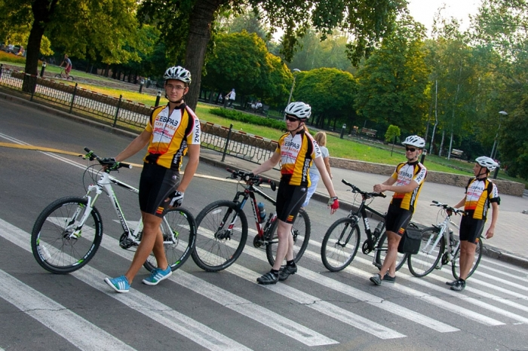

Slide 26
Дополнительные требования к движению велосипедистов и водителей мопедов

Slide 27
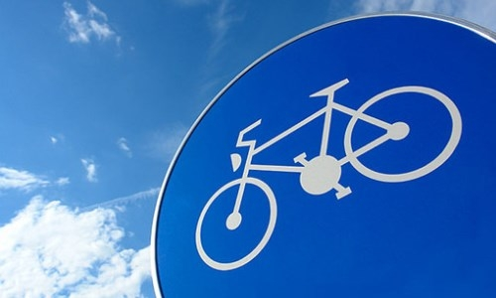
Движение велосипедистов в возрасте старше 14 лет должно осуществляться по велосипедной, велопешеходной дорожкам или полосе для велосипедистов.

Slide 28
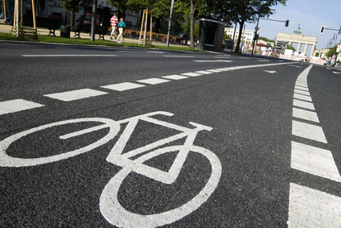

Slide 29

Допускается движение велосипедистов в возрасте старше 14 лет:
по правому краю проезжей части - в следующих случаях:
отсутствуют велосипедная и велопешеходная дорожки, полоса для велосипедистов либо отсутствует возможность двигаться по ним;
габаритная ширина велосипеда, прицепа к нему либо перевозимого груза превышает 1 м;
движение велосипедистов осуществляется в колоннах;
по обочине - в случае, если отсутствуют велосипедная и велопешеходная дорожки, полоса для велосипедистов либо отсутствует возможность двигаться по ним или по правому краю проезжей части;

Slide 30
по тротуару или пешеходной дорожке - в следующих случаях:
отсутствуют велосипедная и велопешеходная дорожки, полоса для велосипедистов либо отсутствует возможность двигаться по ним, а также по правому краю проезжей части или обочине;
велосипедист сопровождает велосипедиста в возрасте до 7 лет либо перевозит ребенка в возрасте до 7 лет на дополнительном сиденье, в велоколяске или в прицепе, предназначенном для эксплуатации с велосипедом.

Slide 31
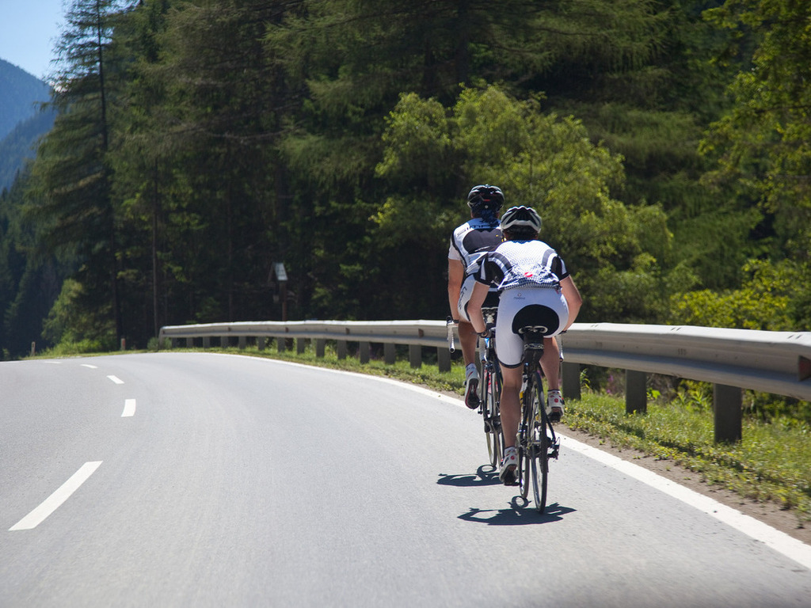

Slide 32
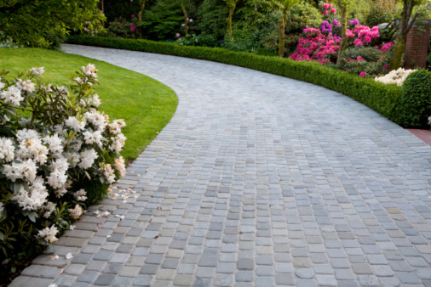
Движение велосипедистов в возрасте
от 7 до 14 лет должно осуществляться только по тротуарам, пешеходным, велосипедным и велопешеходным дорожкам, а также в пределах пешеходных зон.

Slide 33
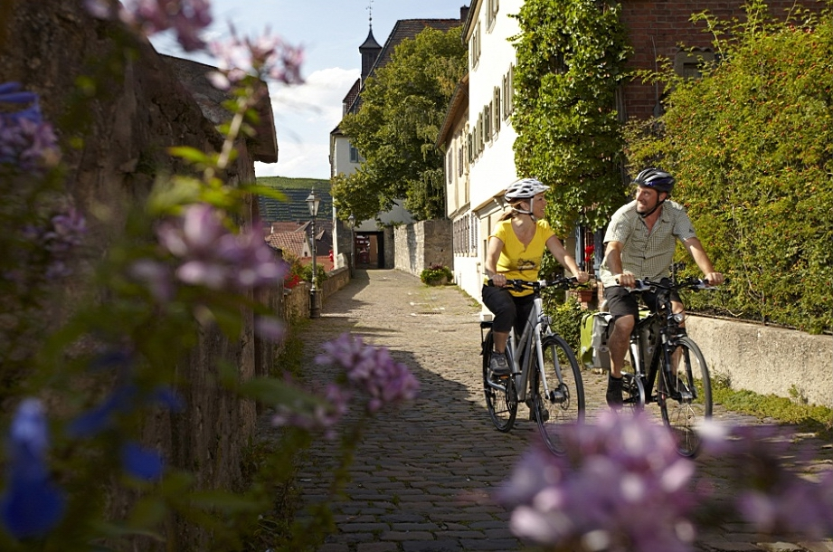

Slide 34
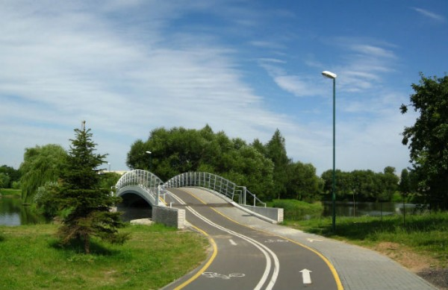
Движение велосипедистов в возрасте младше 7 лет должно осуществляться только по тротуарам, пешеходным и велопешеходным дорожкам
(на стороне для движения пешеходов),
а также в пределах пешеходных зон.

Slide 35
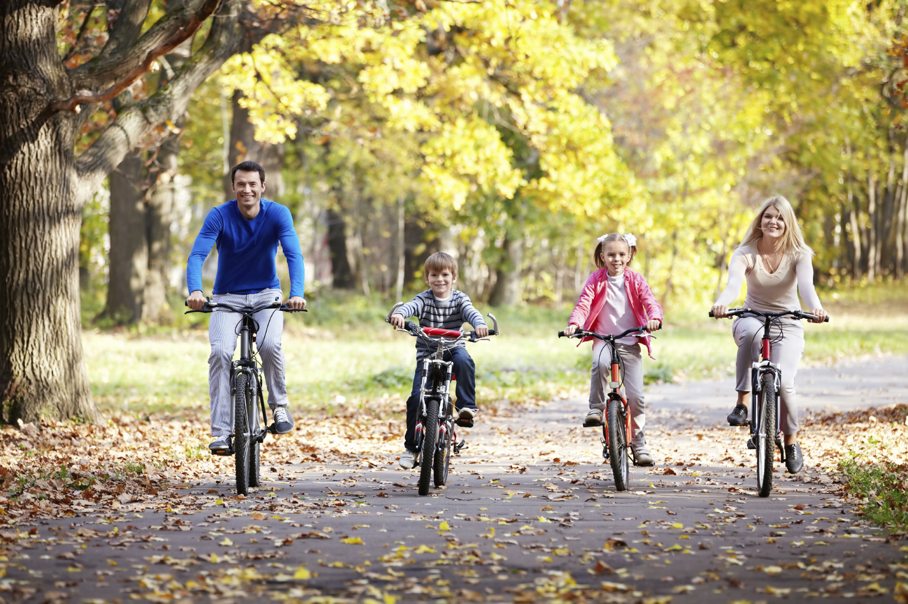

Slide 36
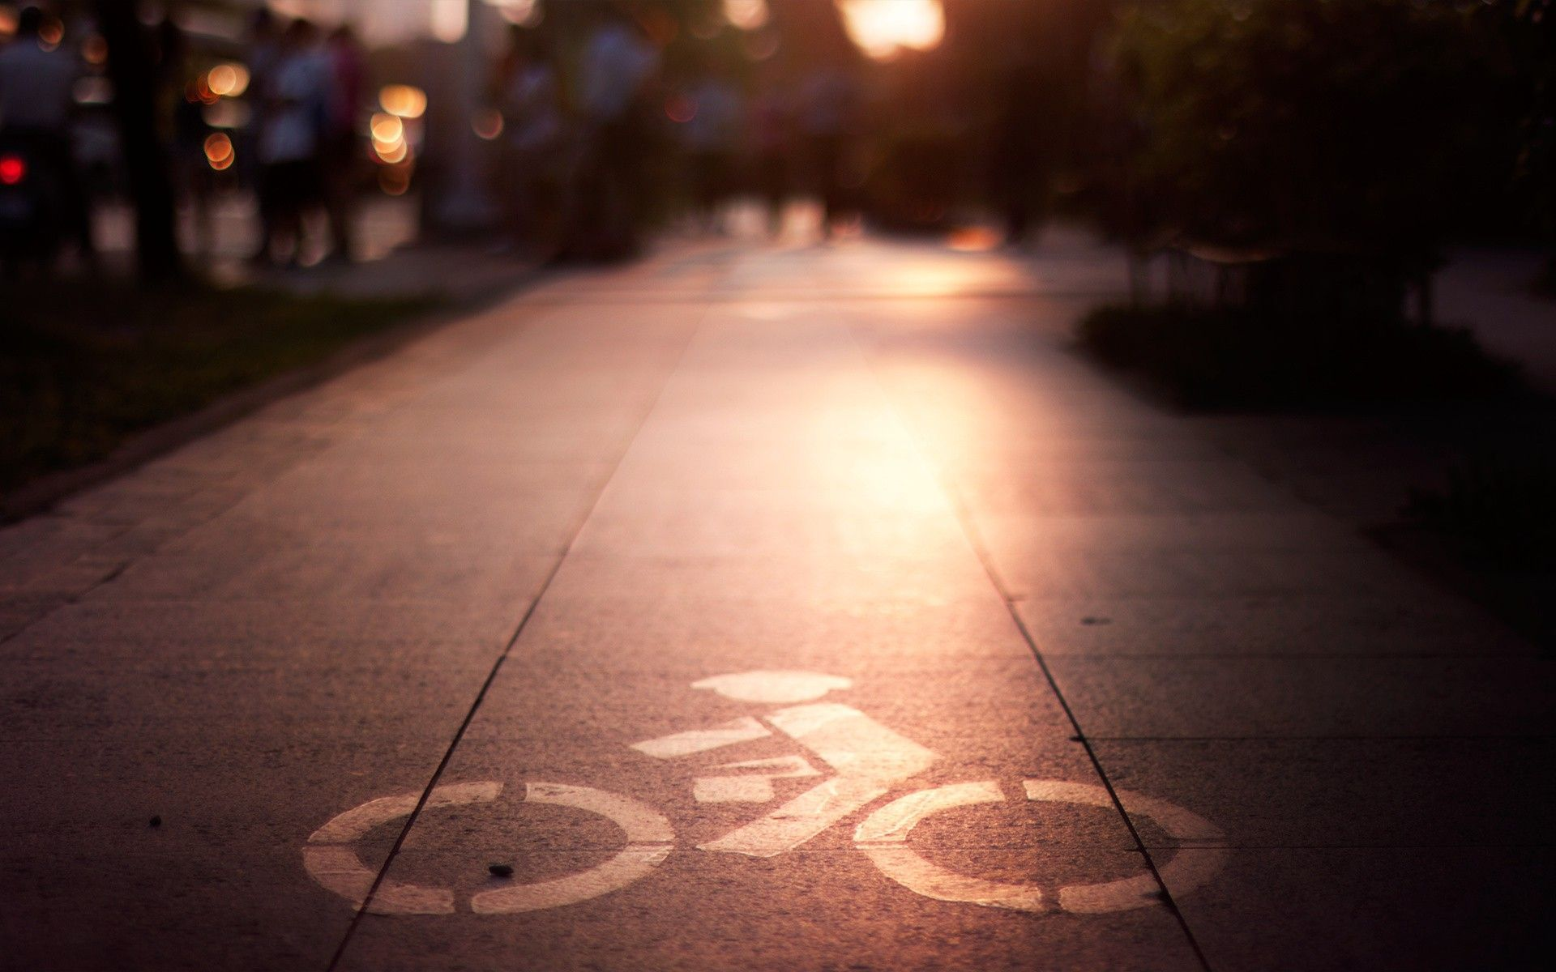
При движении велосипедистов по правому краю проезжей части в случаях, предусмотренных настоящими Правилами, велосипедисты должны двигаться только в один ряд.
Допускается движение колонны велосипедистов в два ряда в случае, если габаритная ширина велосипедов не превышает 0,75 м.
Колонна велосипедистов должна быть разделена на группы по 10 велосипедистов в случае однорядного движения либо на группы по 10 пар в случае двухрядного движения. Для облегчения обгона расстояние между группами должно составлять 80 - 100 м.

Slide 37
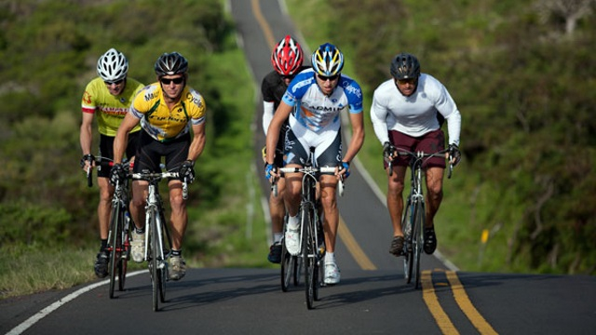

Slide 38
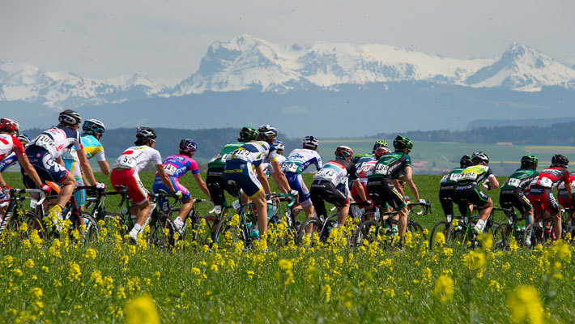

Slide 39
Если движение велосипедиста по тротуару, пешеходной дорожке, обочине или в пределах пешеходных зон подвергает опасности или создает помехи для движения иных лиц, велосипедист должен спешиться и руководствоваться требованиями, предусмотренными настоящими Правилами для движения пешеходов.

Slide 40
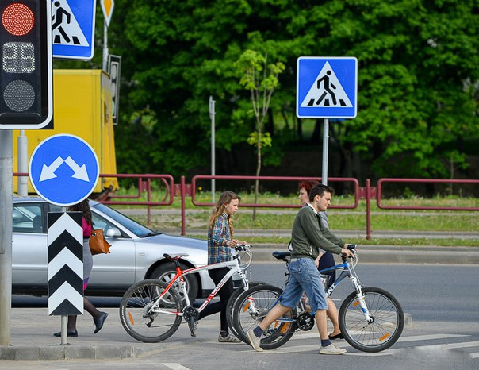

Slide 41
Водители мопедов должны двигаться по правому краю проезжей части в один ряд либо по полосе для велосипедистов.
Допускается движение водителей мопедов по обочине, если это не создает помех пешеходам.

Slide 42
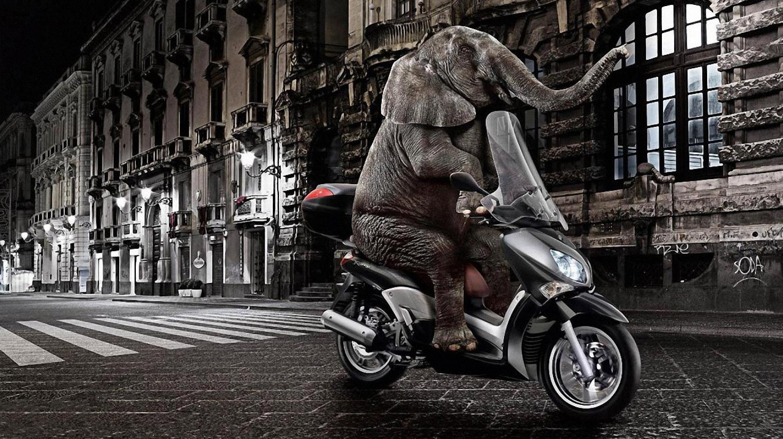

Slide 43
Велосипедистам и водителям мопедов запрещается:
управлять велосипедом, мопедом, не держась за руль хотя бы одной рукой;
перевозить груз, который выступает более чем на 0,5 м по длине или ширине за габариты, или груз, мешающий управлению;
перевозить пассажиров, если это не предусмотрено конструкцией транспортного средства;
перевозить детей до 7 лет при отсутствии специально оборудованных для них мест;
поворачивать налево или разворачиваться на дорогах с трамвайным движением и на дорогах, имеющих более одной полосы для движения в данном направлении;
двигаться по дороге без застегнутого мотошлема (для водителей мопедов);
пересекать дорогу по пешеходным переходам.

Slide 44
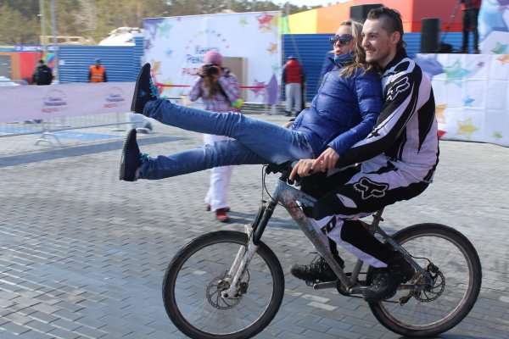

Slide 45
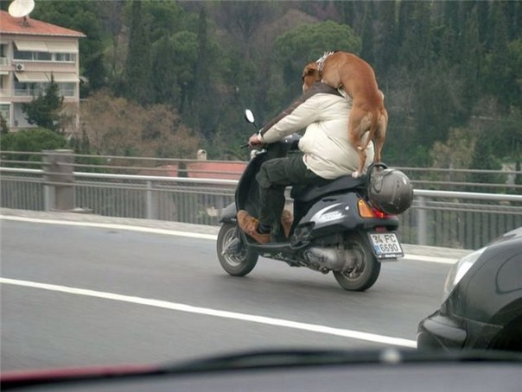

Slide 46
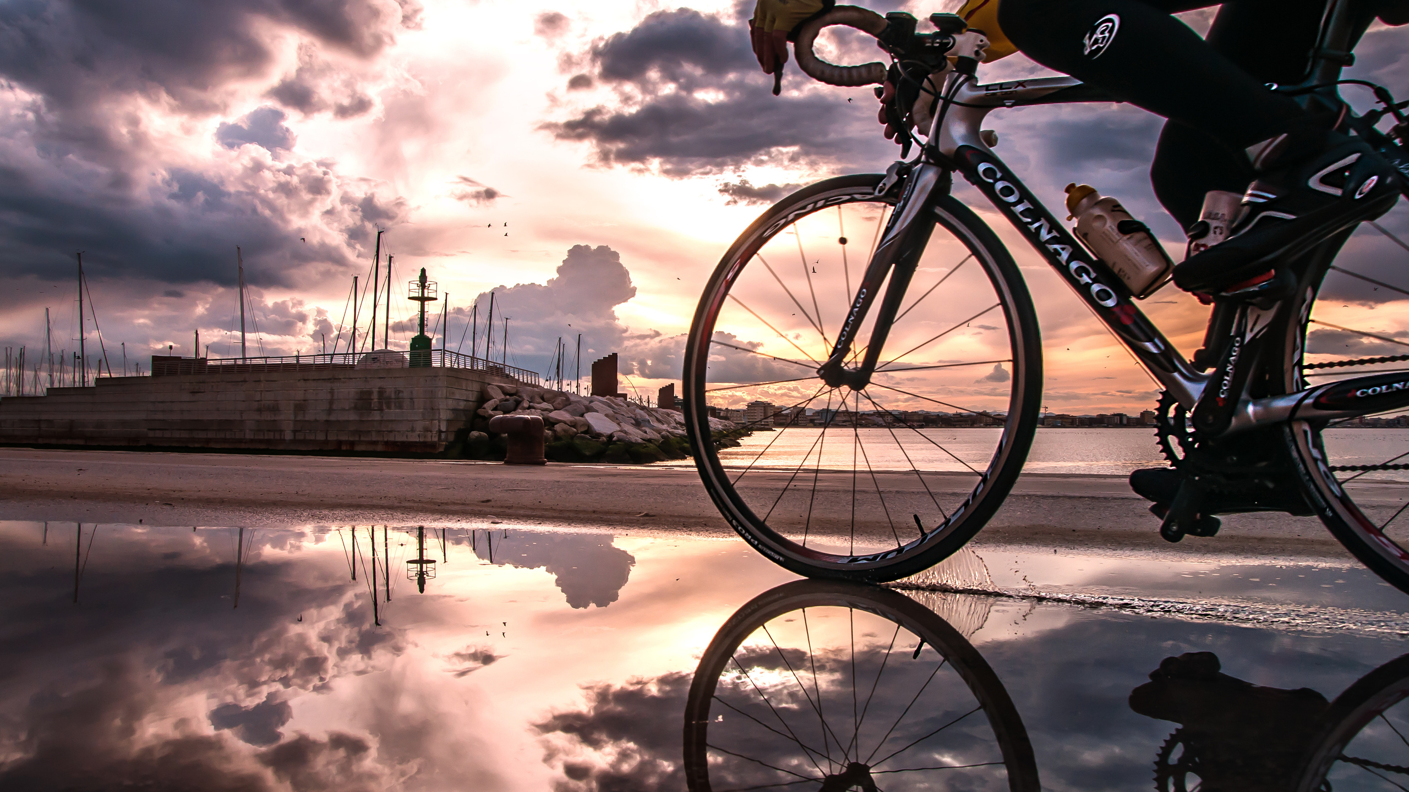

Slide 47
Запрещается буксировка велосипедов и мопедов,
а также буксировка велосипедами и мопедами,
кроме буксировки прицепа, предназначенного для эксплуатации с велосипедом или мопедом.

Slide 48
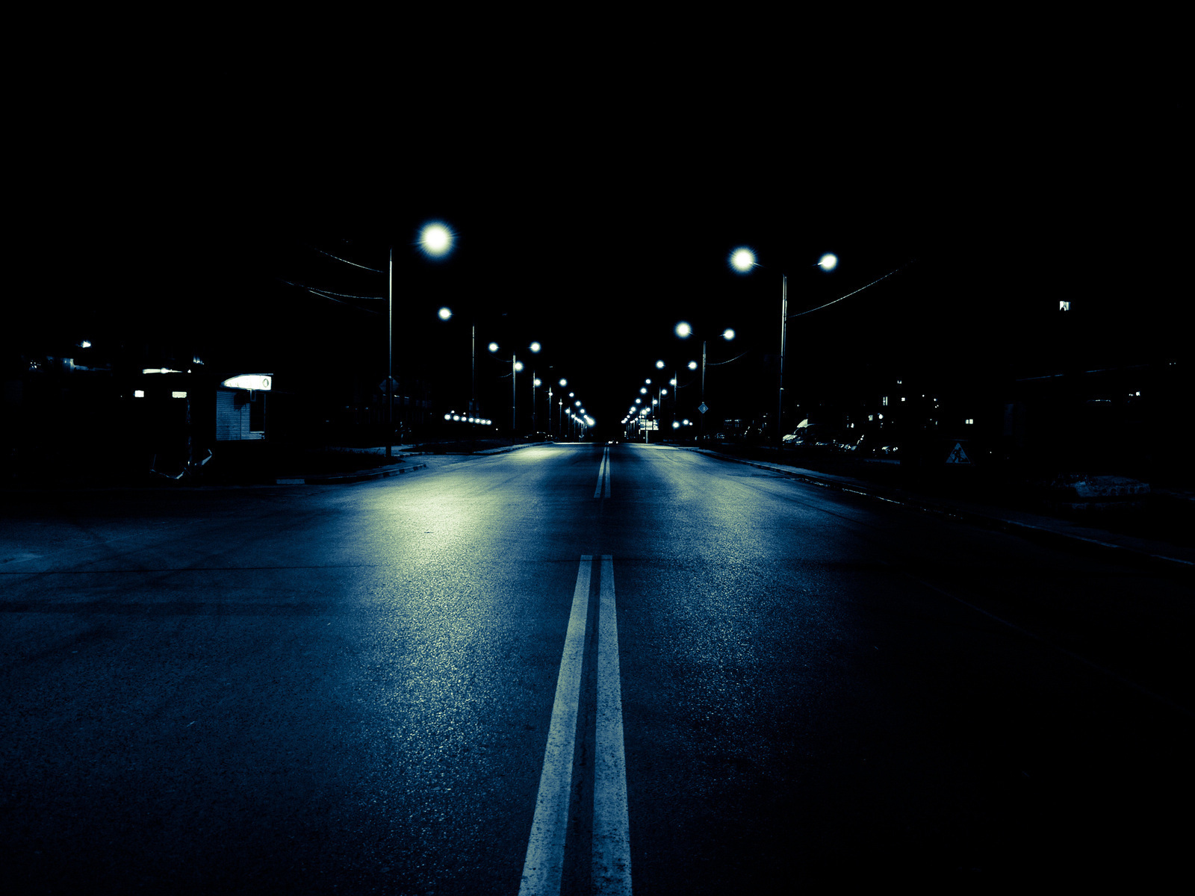
При движении в темное время суток или в условиях недостаточной видимости велосипедистам и водителям мопедов рекомендуется иметь при себе предметы со световозвращающими элементами и обеспечивать видимость этих предметов водителями других транспортных средств.

Slide 49
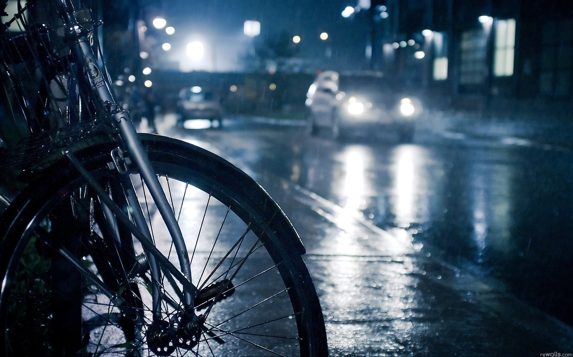

Slide 50
Сигналы велосипедистов и водителей мопедов на дороге

Slide 51
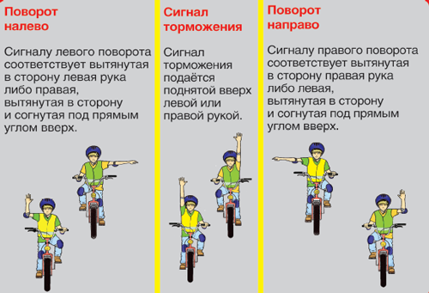

Slide 52
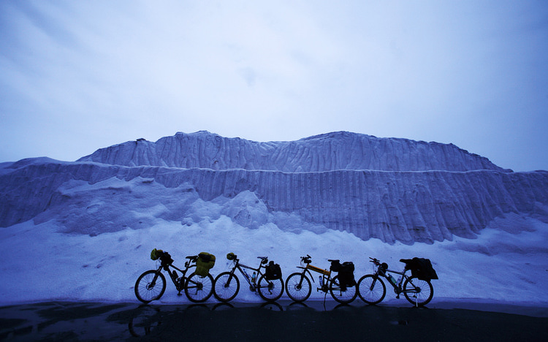
1. При движении по дороге велосипедист:
А) может ехать, не держась за руль в том случае, если вблизи нет других транспортных средств;
Б) не имеет права бросать руль;
В) может не держаться за руль, но обе ноги должны быть на педали.

Slide 53
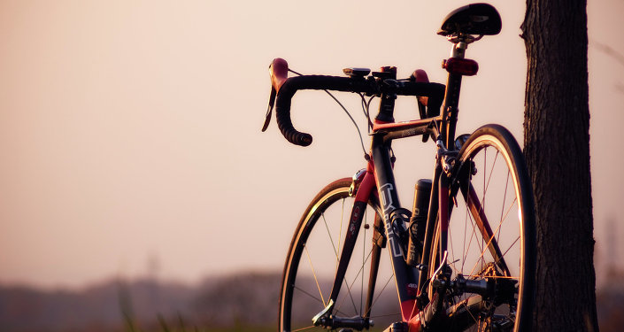
2. Можно ли на велосипеде перевозить пассажиров?
А) Да
(если да, то при каких условиях?);
Б) Нет.

Slide 54
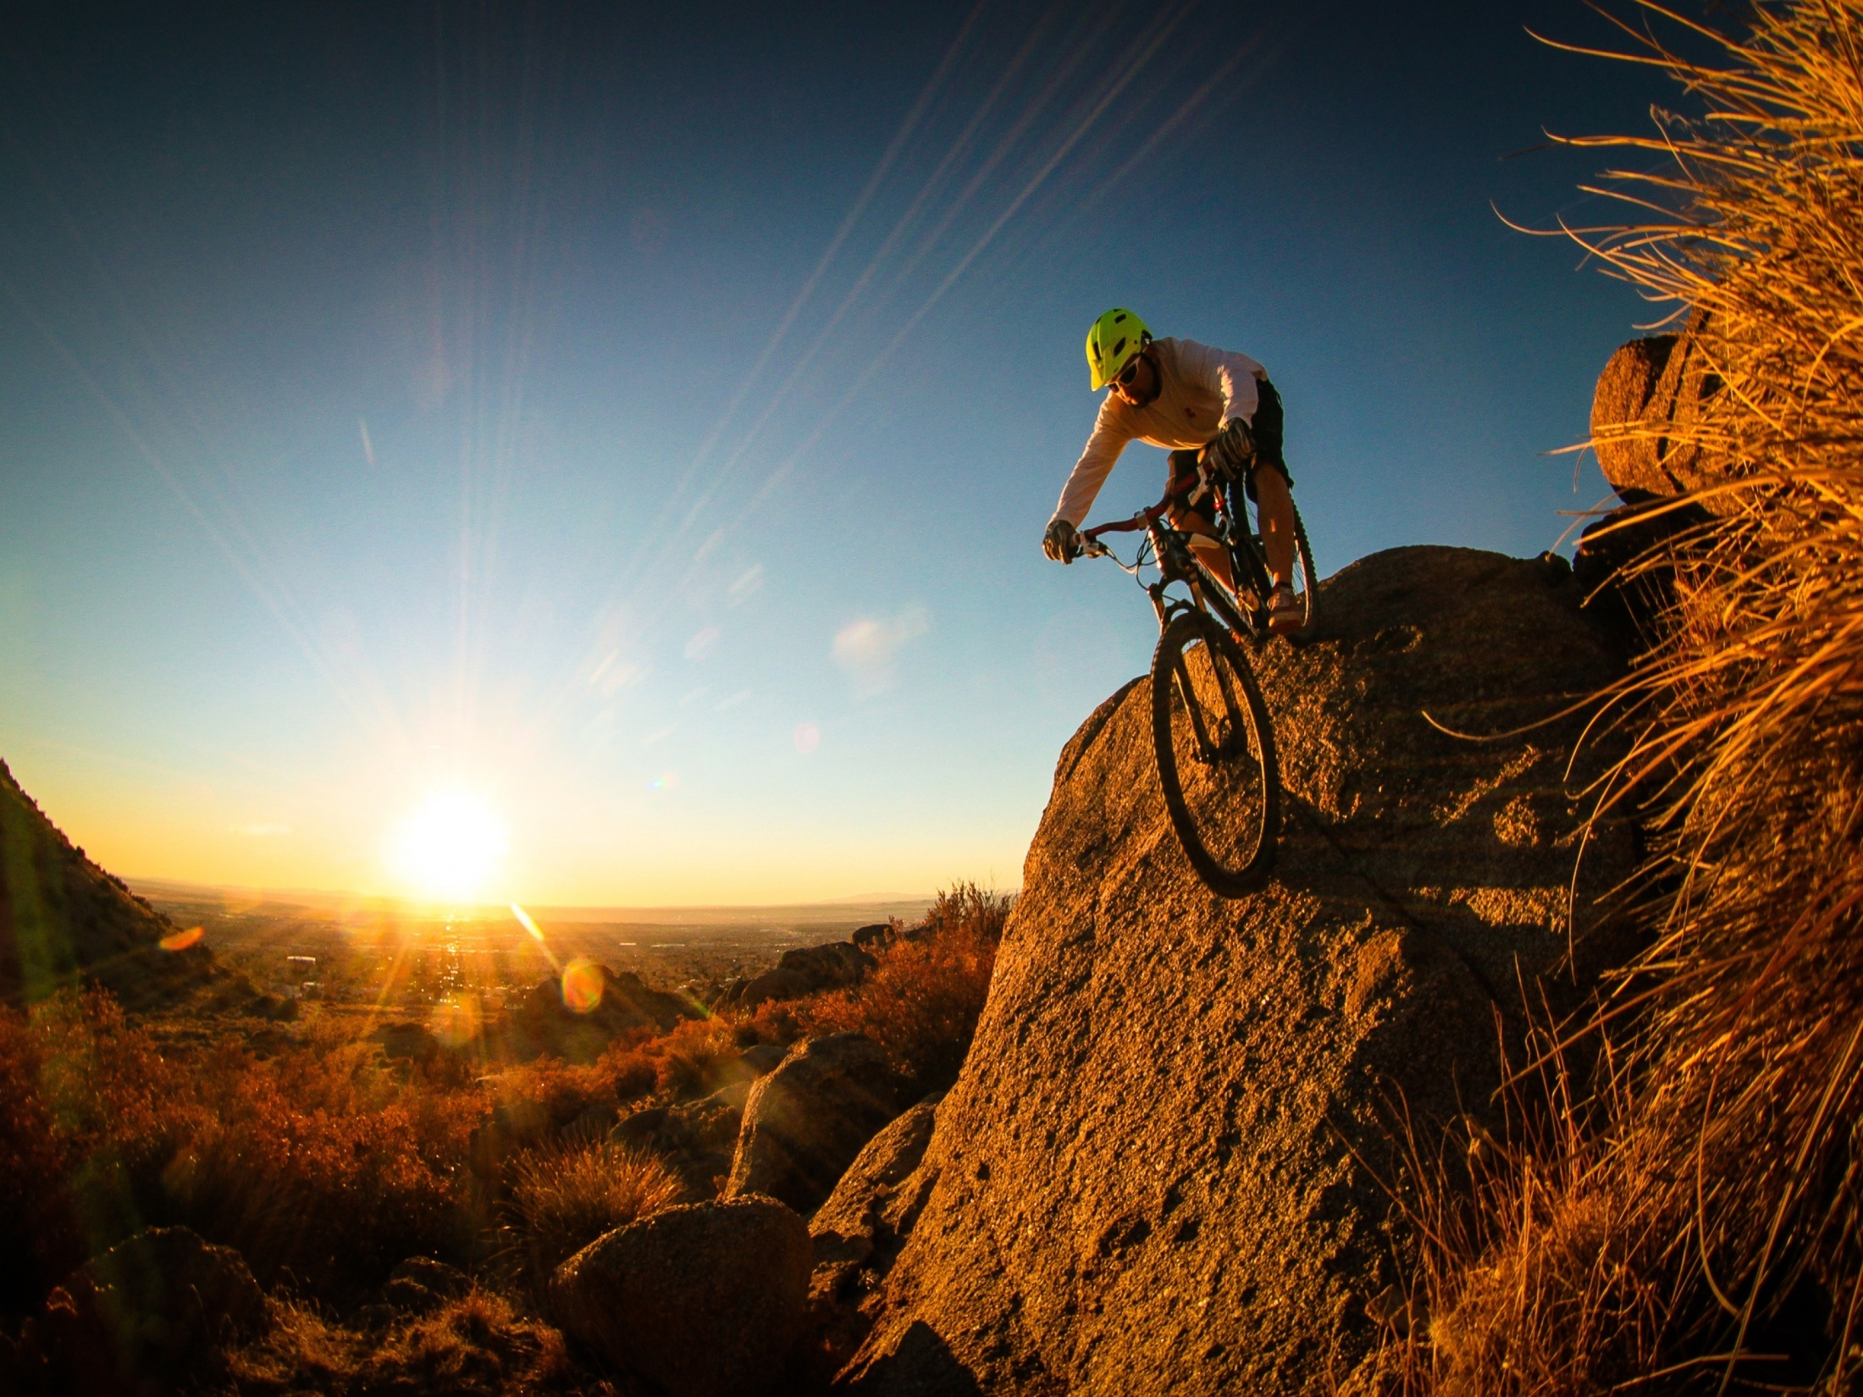
3. В каком возрасте разрешается выезжать на велосипеде на дорогу общего пользования?
А) не моложе 10 лет;
Б) с 14 лет;
В) с 16 лет.

Slide 55
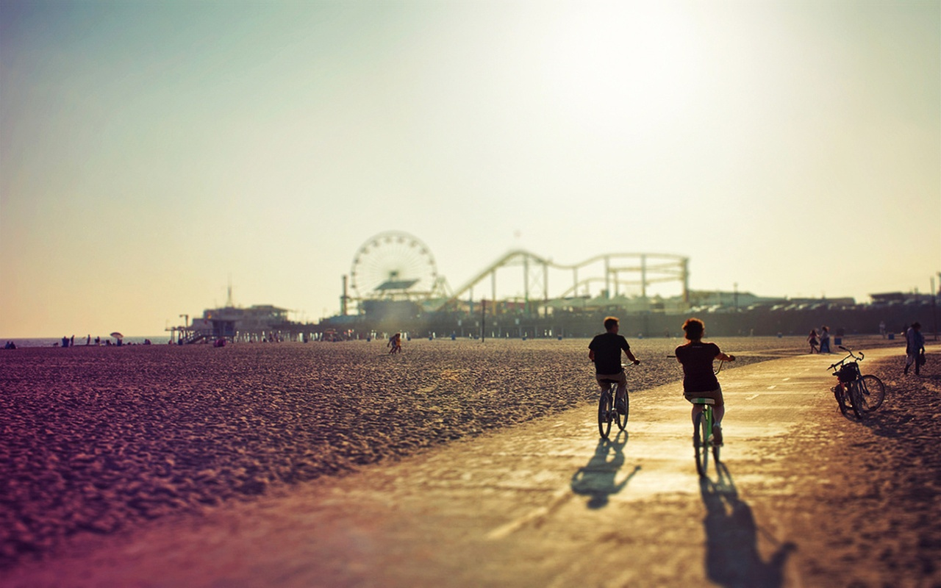
4. Разрешена ли буксировка велосипеда другим велосипедом или мопедом?
А) Разрешается, потому что волнуется мама и надо быстрее домой.
Б) Не разрешается.

Slide 56
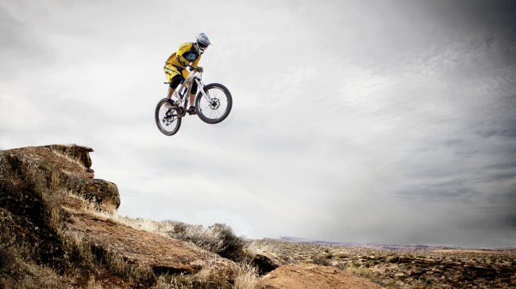
5. Каким правилам подчиняется велосипедист, если он ведет велосипед руками?
А) Правилам водителей.
Б) Правилам пешеходов.

Slide 57
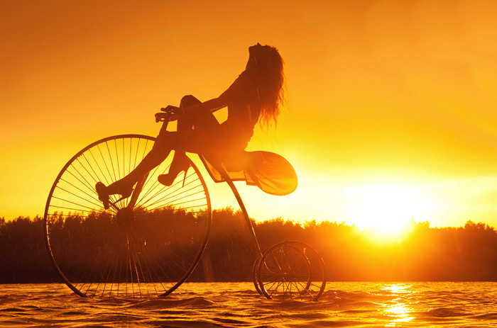
6. Правила требуют, чтобы у велосипеда были исправны:
А) Цепь, звуковой сигнал, тормоз.
Б) Педали.

Slide 58
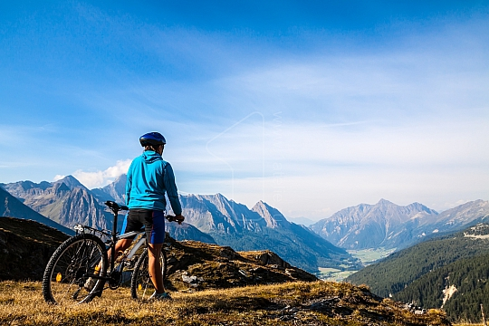
7. Расскажите порядок оказания первой помощи при переломе:
А) обеспечить неподвижность повреждённой конечности
Б) обратиться к врачу

Slide 59
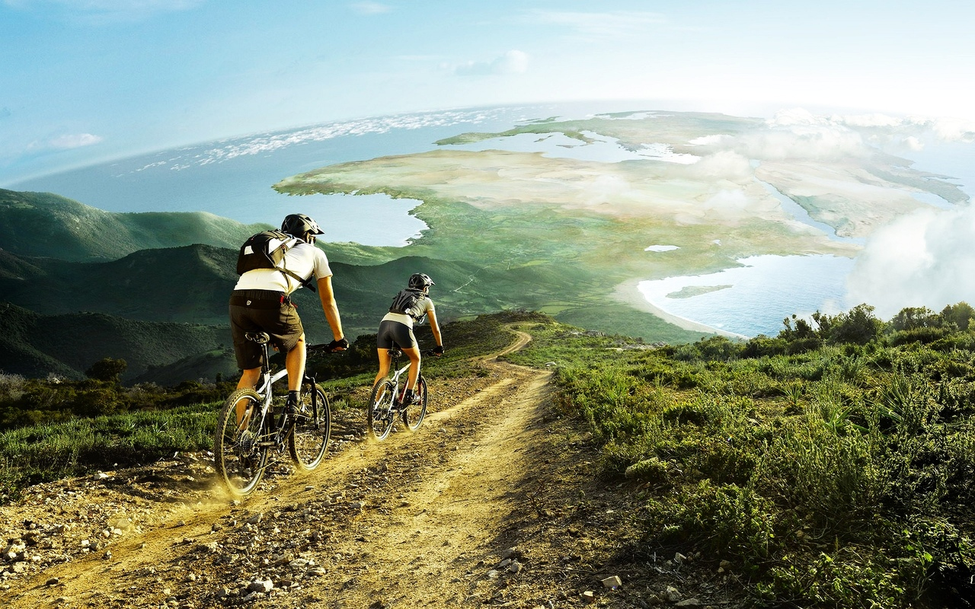
8. Где и какие световозвращающие элементы должны быть на велосипеде?
Спереди - белого цвета, сзади – красного, а с боков – оранжевые.

Slide 60

9. Расскажи что нужно проверить перед использованием велосипеда?
Исправность тормозов рулевого управления давление в колесах и крепление седла

Slide 61

10. Как называется наиболее популярная велогонка Мира?
Тур де Франс

Slide 62
Внимание!
Все трюки на фото, выполнены профессионалами или при помощи фотомонтажа, для вашей защиты и безопасности вашего окружения не пытайтесь повторить увиденное!

Slide 63

Спасибо
за
внимание!

